Slide 1

Apuramentu Eleisaun
Timor-Leste
Sistema apuramentu eleisaun ne'ebé tuir momentu, lolós, no bele audit
Eleisaun Prezidensiál + Parlamentu Nasionál · Harii ho Django · Hatudu uza dadus demo fiktisiu
Notes:
Aprezentasaun badak: sistema atu halibur rezultadu husi sentru votasaun, monitoriza diretu, no garante rezultadu la iha dúvida. Númeru hotu iha screenshot mak dadus demo fiktisiu.

Slide 2



Rezultadu eleisaun tenke lais, lolós, no la iha dúvida
Lais
Lolós
La iha dúvida
Rezultadu sentru ida-idak hatudu iha painel kedas bainhira fiskál haruka, la presiza hein rekapitulasaun nivel-nivel.
Validasaun nivel barak, komparasaun entre fiskál, no alerta automátiku ba númeru ne'ebé la normál.
Foto prova, hash kriptográfiku, 2FA no audit log korrente halo númeru ida-idak bele tuir.
Objetivu tolu ne'e mak determina dezeñu sistema tomak.
Notes:
Objetivu prinsipál tolu. Funsaun hotu tuir mai responde ba ida husi buat tolu ne'e.

Slide 3





Papél tolu, dalan dadus ida
Fiskál
Konsolidasaun
Painel diretu
Hatama rezultadu sentru ida-idak + foto ata
Kompara relatóriu, marka konflitu no anomalia
MDI, organizasaun no nain-partidu monitoriza (haree de'it)
Verifikadór / Admin haree foto, rezolve konflitu, verifika (bloke) relatóriu, le'e audit log no jere dadus eleisaun.
Notes:
Dalan husi karuk ba loos. Monitór haree de'it. Verifikadór mak úniku bele bloke relatóriu ida.

Slide 4
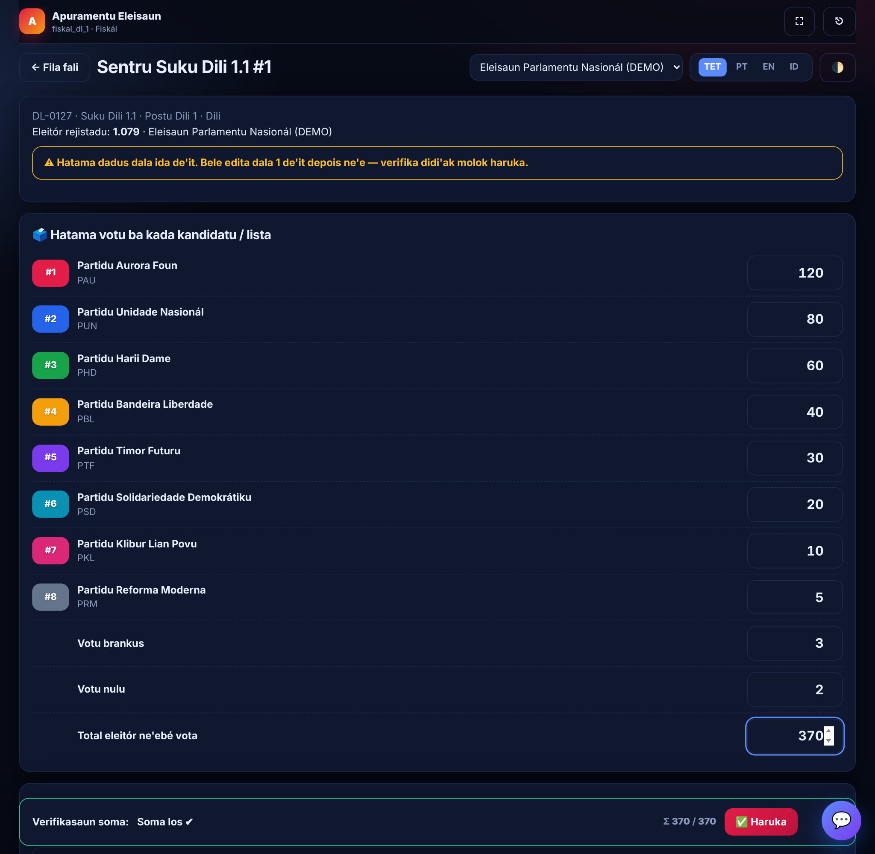




Fiskál: tama, hatama dadus kedas
Direta ba form
Depois tama, fiskál haree kedas form sentru primeiru ne'ebé seidauk hatama dadus.
Hatama dala ida, edita dala ida
Depois edita dala ida, form bloke. Konfirmasaun mosu molok haruka.
Foto prova obrigatóriu
Foto ata 1 to'o 6; konteúdu verifika no hetan hash SHA-256.
Verifika soma automátiku
Votu kandidatu + brankus + nulu tenke hanesan ho total eleitór.
Notes:
Fiskál la presiza buka menu. Bainhira sentru ida remata, sistema lori ba sentru tuir mai. Se verifikadór rejeita, fiskál bele korrije fali.

Slide 5
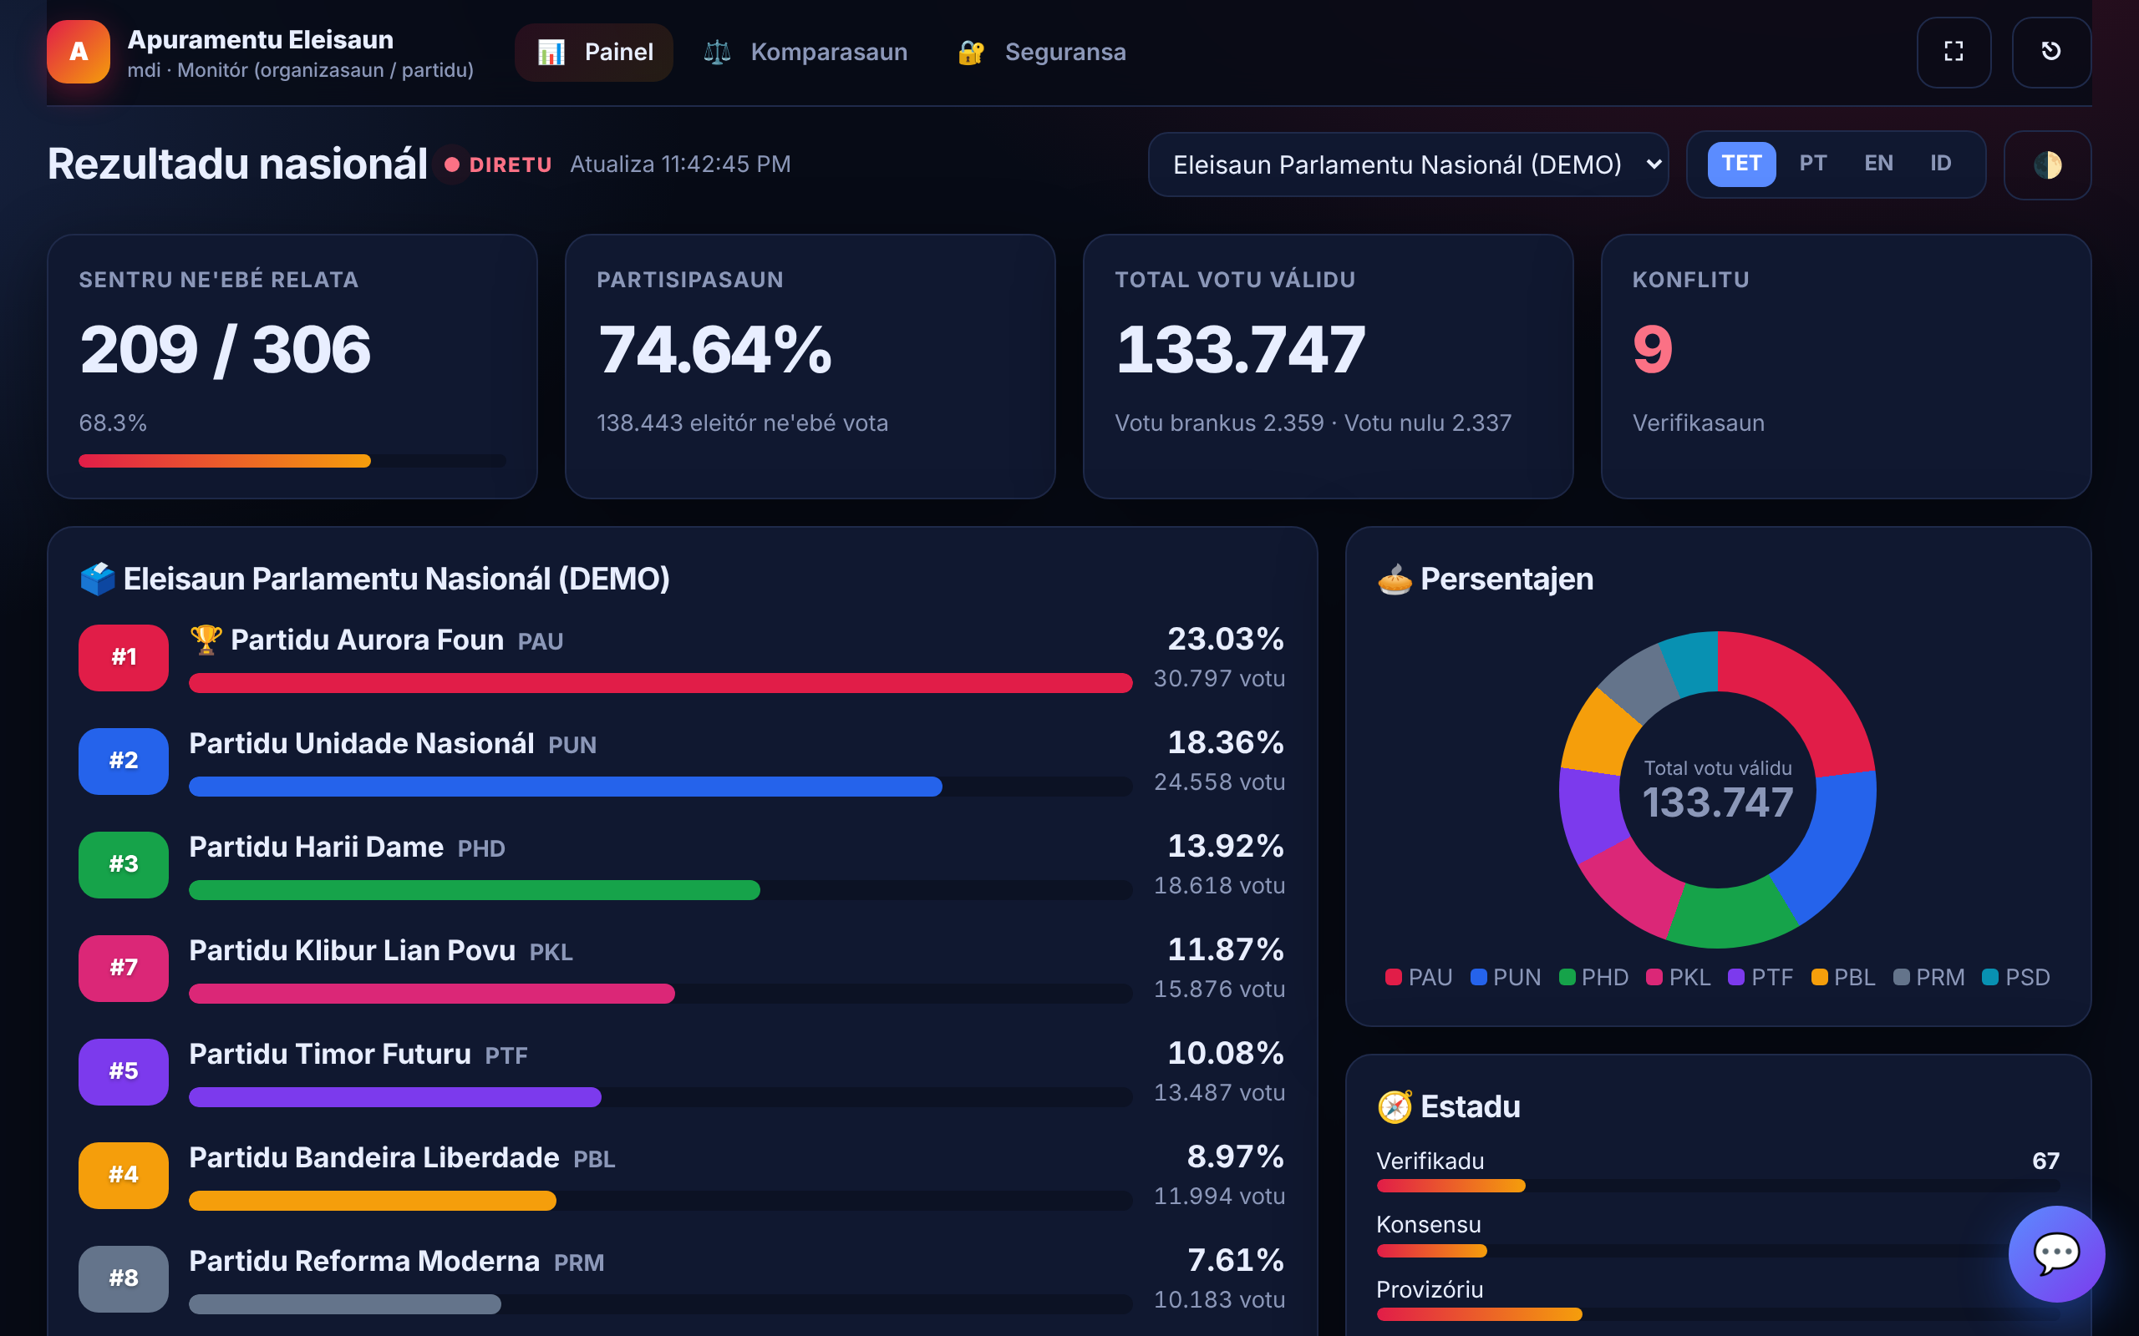



Painel diretu tela tomak, fokus ba rezultadu
La iha sidebar
Botaun tela tomak ba monitór ka projetór.
Atualiza kada 10 seg
La presiza karrega fali pájina.
Indikadór prinsipál
Progresu sentru, partisipasaun, votu válidu no konflitu.
Notes:
Mode kiosku: di'ak ba hatudu iha sala monitorizasaun. Partidu ne'ebé nain-partidu iha marka espesiál.

Slide 6
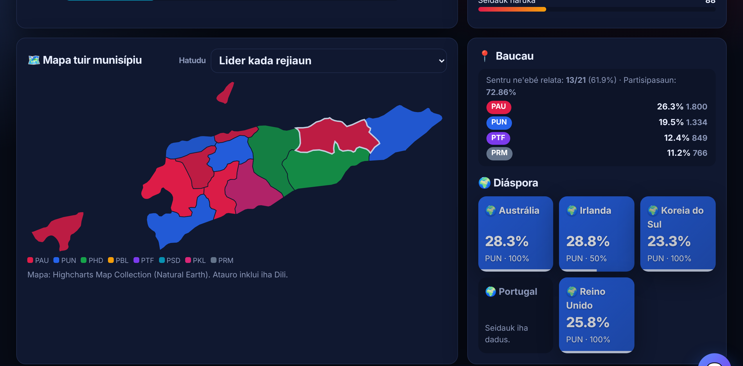



Mapa Timor-Leste husi GeoJSON Highcharts
Kór tuir rejiaun
Lider, partisipasaun, progresu relatóriu, ka persentajen partidu ida.
Hatudu ho mouse
Detallu votu no partisipasaun kada munisípiu.
Inklui diáspora
Sentru iha rai-li'ur hatudu tuir nasaun. Atauro dezeña iha Dili.
Notes:
Dadus mapa husi Highcharts Map Collection (Natural Earth), dezeña nudar SVG la uza library Highcharts. Kréditu hatudu iha pájina.

Slide 7
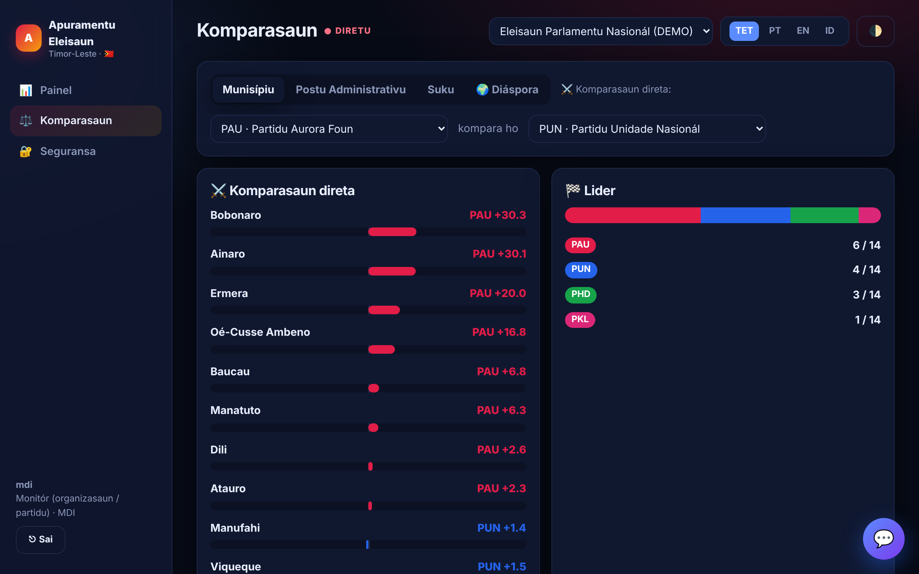



Komparasaun tuir partidu no rejiaun
Nivel haat
Munisípiu, postu, suku no diáspora tuir nasaun.
Komparasaun direta
Hili partidu rua no haree diferensa iha rejiaun ida-idak.
Hasai CSV
Ba análize klean no arkivu.
Notes:
Tabela bele hatene tuir kolona ida-idak. Iha mós konta kuantu rejiaun partidu ida manán.

Slide 8

Lolós: fiskál barak, númeru ofisiál ida ba sentru ida
1
2
3
4
Verifikadu
Konsensu
Provizóriu
Konflitu
Relatóriu ne'ebé verifikadór bloke sempre prevalese.
Fiskál rua ka liu relata númeru ne'ebé hanesan 100%.
Relatóriu ida; konta maibé marka seidauk konfirma.
Númeru la hanesan; la konta to'o verifikadu.
Alerta automátiku: partisipasaun liu 95%, votu nulu/brankus liu 10%, ka kandidatu ida liu 95%. Total votu la hanesan ka liu eleitór rejistadu rejeita kedas.
Notes:
Ne'e mak fundu lolós. Ho fiskál barak husi partidu oioin iha sentru ida, sira-nia konkordánsia sai prova forte; diferensa hatudu kedas nudar konflitu.

Slide 9






Seguransa nivel barak
Papél ketak
Hash SHA-256
Audit korrente
Fiskál hatama de'it ba nia sentru; monitór haree de'it.
Relatóriu no foto hotu; relatóriu ne'ebé muda la bele verifika.
Log liga ho hash; mudansa ida kuak korrente no hatudu.
2FA TOTP
Anti brute-force
Foto la públiku
Obrigatóriu ba admin, ho kódigu rekuperasaun uza dala ida.
Login no 2FA bloke minutu 15 depois tentativa sala dala 5.
De'it liu husi view proteje; HTTPS, CSP no cookie seguru.
Notes:
Prinsípiu: la'ós prevene de'it, maibé halo mudansa hotu bele deteta. Ba produksaun, permisaun UPDATE/DELETE iha tabela audit mós hasai iha nivel database.

Slide 10
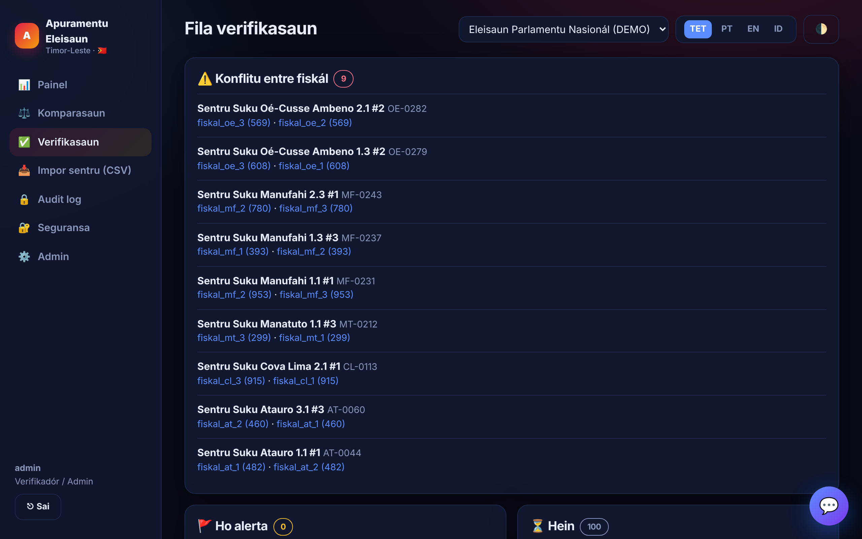
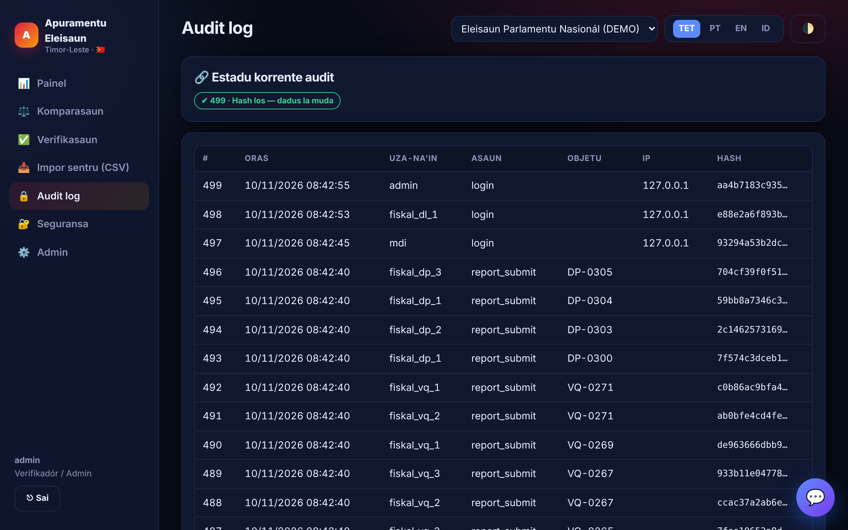
Verifikasaun no audit log ne'ebé la bele muda
Fila verifikasaun
Konflitu entre fiskál, relatóriu ho alerta no ne'ebé hein. Verifikasaun rejeita relatóriu ho hash la hanesan.
Audit log korrente
Login, haruka, edita, verifika, impor no export rejistu; estadu korrente hatudu iha pájina.
Notes:
Se ema ida muda linha ida iha database, korrente hash kuak no pájina audit hatudu entrada primeiru ne'ebé aat.

Slide 11
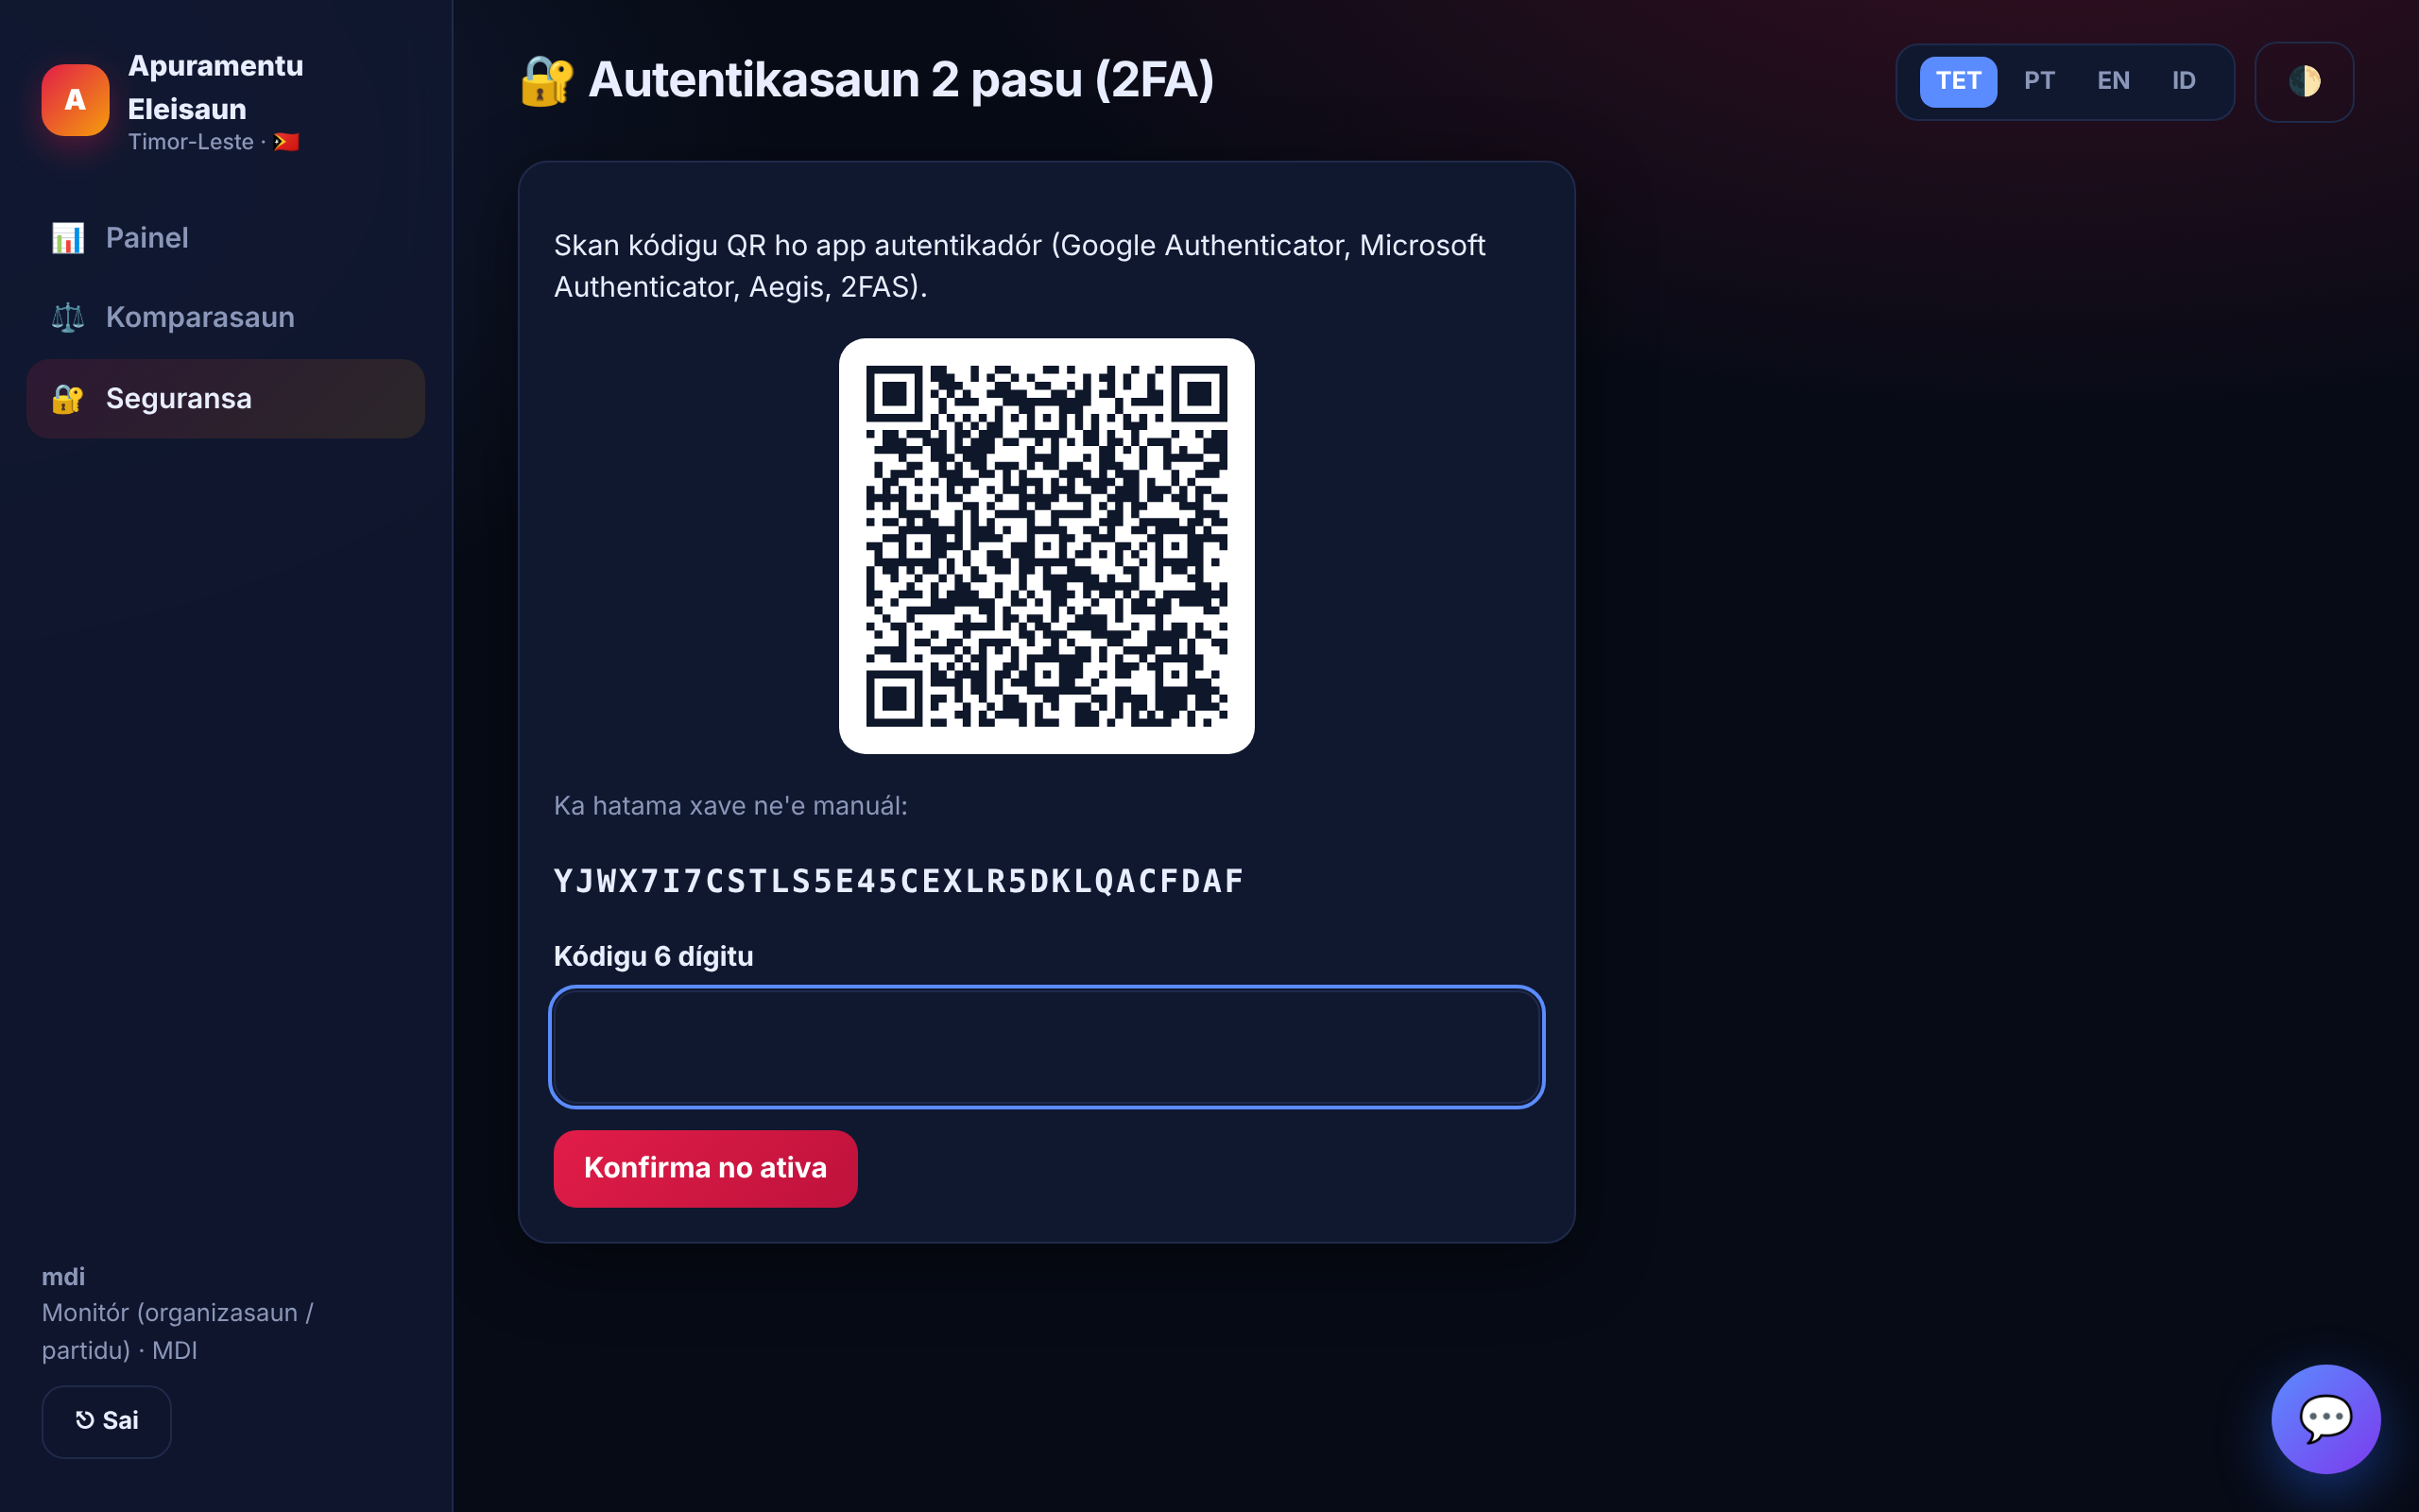



Autentikasaun 2 pasu (2FA)
Skan QR
Google/Microsoft Authenticator, Aegis, ka 2FAS.
Kódigu rekuperasaun 8
Uza dala ida, rai nudar hash.
Obrigatóriu ba admin
Papél seluk bele obriga liu husi konfigurasaun.
Notes:
Padraun TOTP RFC 6238, la depende servisu externu. Kódigu hanesan la bele uza dala rua.

Slide 12
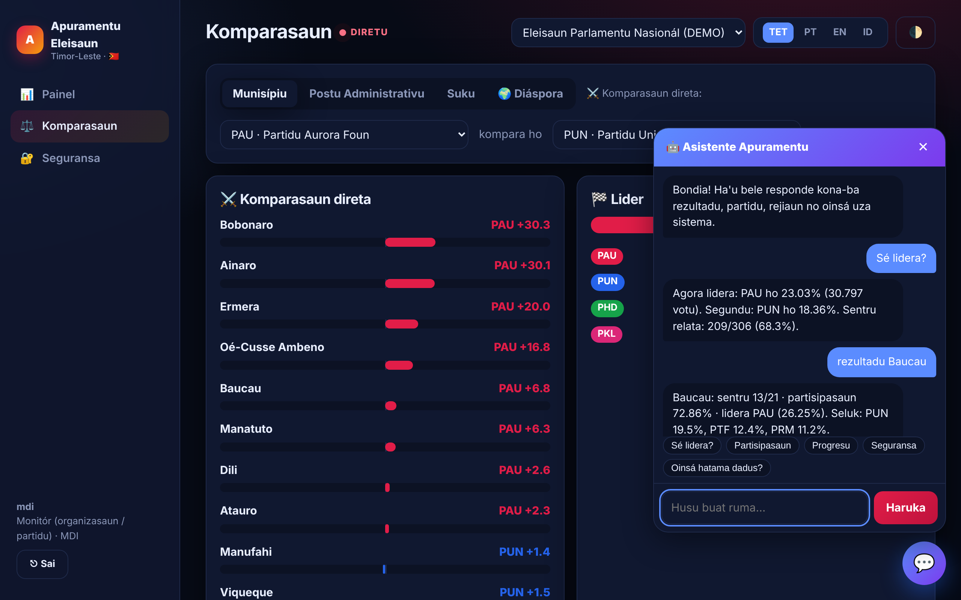



Asistente tanya-resposta iha lian haat
Lian haat
Tetun, Português, English no Indonesia; interface no asistente tuir lian ne'ebé hili.
Responde husi dadus diretu
Sé lidera, partisipasaun, rezultadu tuir rejiaun ka partidu.
Guia sistema
Oinsá hatama dadus, foto prova, seguransa no papél. La haruka dadus ba servisu externu.
Notes:
Asistente baseia ba regra, la'ós IA jerativa, tanba ne'e resposta sempre husi dadus ofisiál sistema nian. Fiskál la bele husu rezultadu.

Slide 13
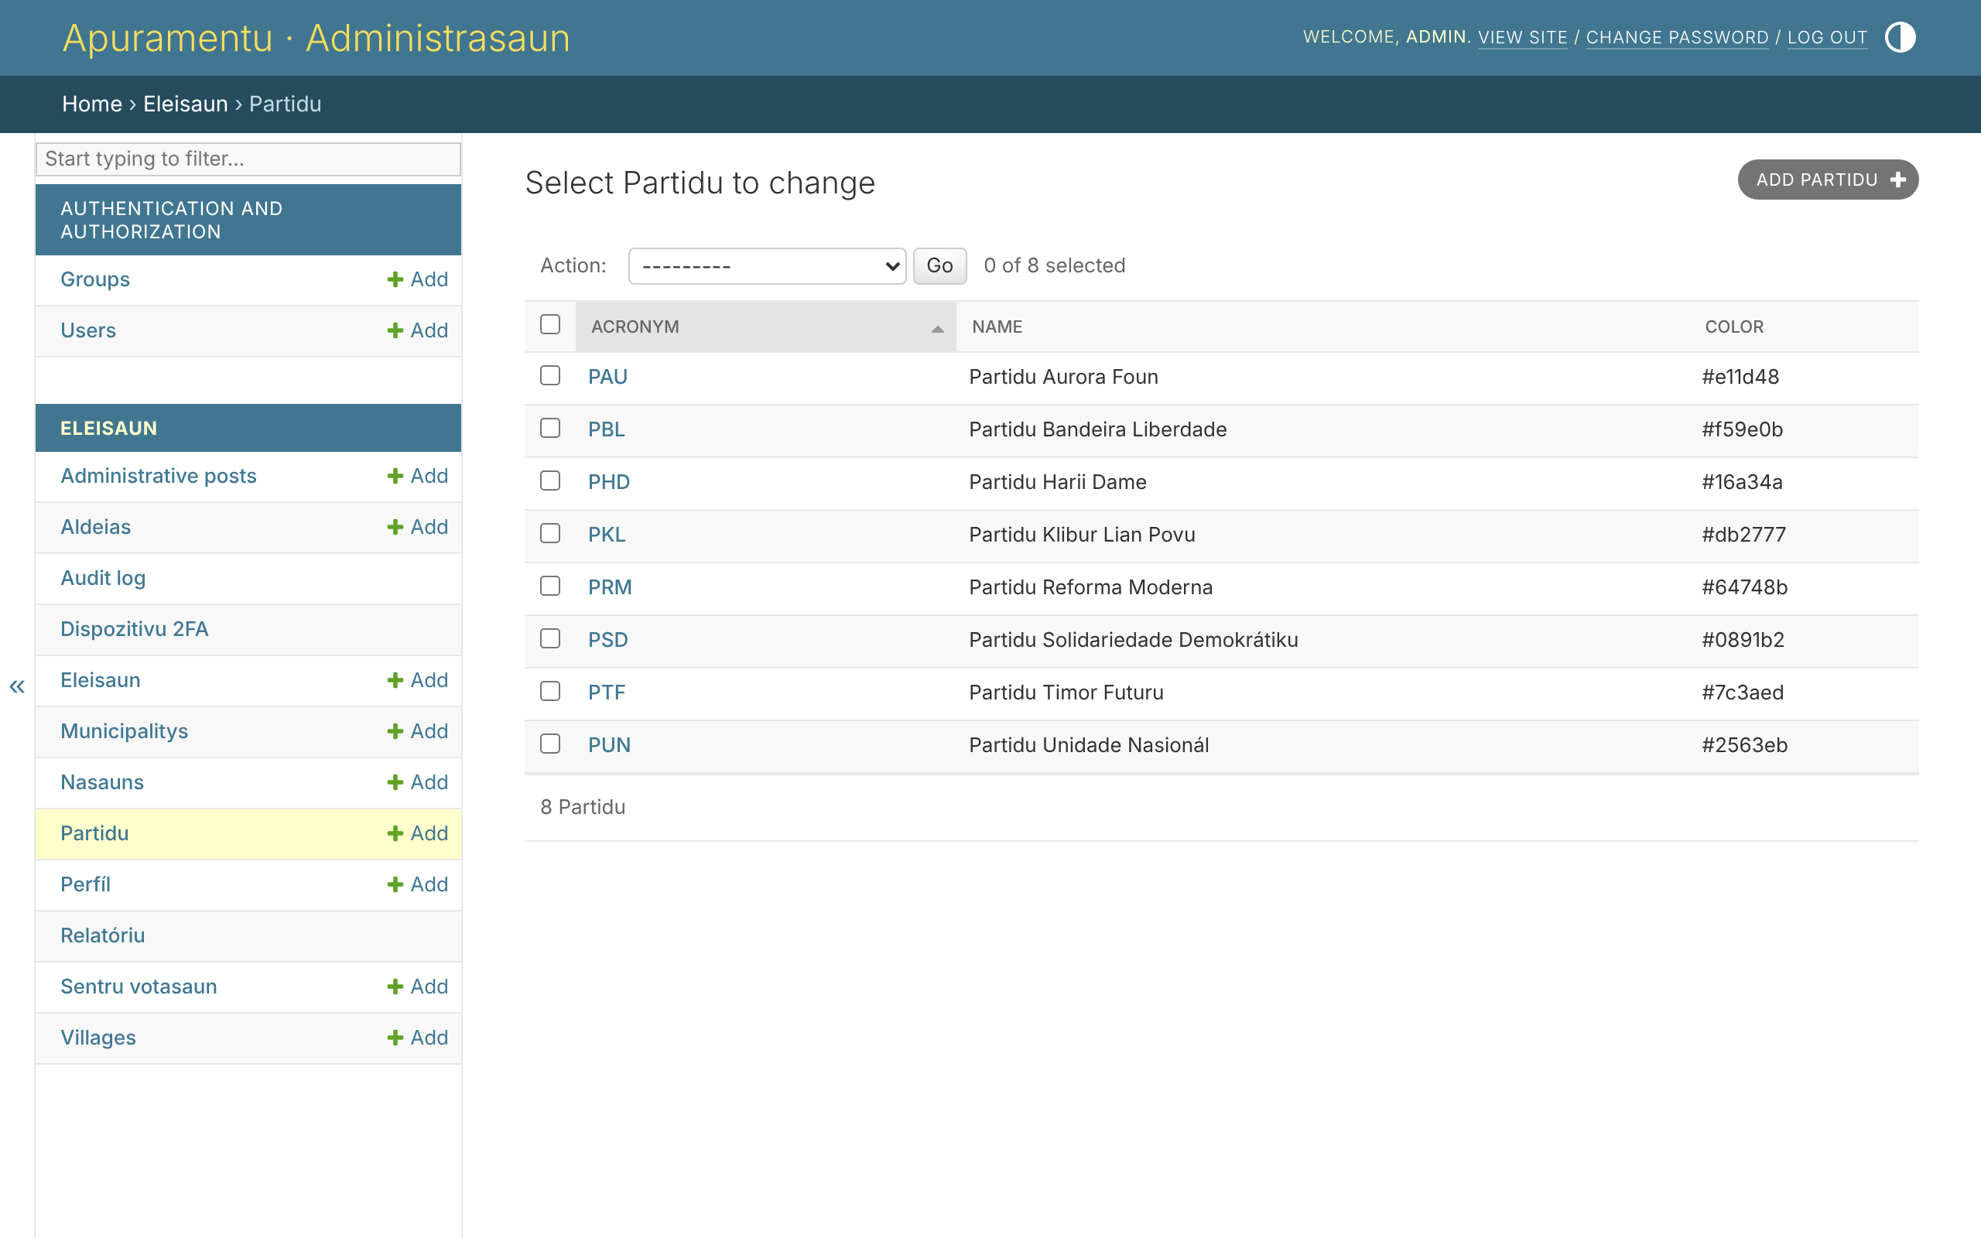
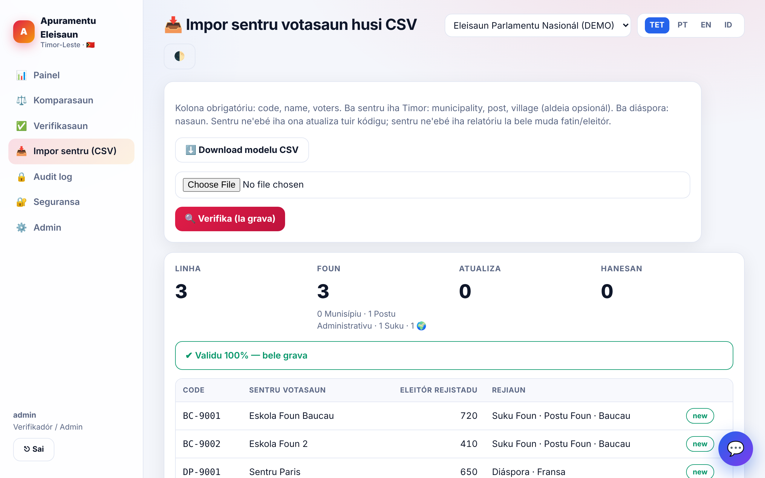
Dadus partidu, kandidatu no sentru bele hatama rasik
Partidu no kandidatu
Hatama iha admin: naran, sigla, kór, númeru. Eleisaun prezidensiál no parlamentár.
Impor sentru husi CSV
Pratinjau uluk; linha sala ida = la grava buat ida. Suporta diáspora tuir nasaun.
Notes:
Estrutura rejiaun: Munisípiu > Postu > Suku > Aldeia > Sentru, no Nasaun ba diáspora. Sentru ne'ebé iha relatóriu ona la bele muda liu husi impor.

Slide 14
Estadu dezenvolvimentu agora
42
4
14 + 🌍
10 seg
teste automátiku pasa
lian ba interface no asistente
munisípiu no diáspora
intervalu atualiza painel
Prontu: hatama dadus fiskál, painel diretu, mapa, komparasaun, verifikasaun, audit, 2FA, impor CSV, asistente.
Seidauk iha: impor utilizadór CSV, notifikasaun, no teste karga/seguransa independente.
Notes:
Imajen onestu: funsaun prinsipál funsiona no teste ona, maibé seidauk teste iha eskala nasionál.

Slide 15
Pasu ba eleisaun loloos
1
Revee lian
Falante nativu Tetun revee teksto hotu iha interface no asistente.
2
Prepara infrastrutura
PostgreSQL, HTTPS, rai foto ho enkripsaun, backup, no hasai permisaun muda tabela audit.
3
Teste seguransa no karga
Penetration test independente no simulasaun sentru rihun ba rihun hamutuk.
4
Treinamentu no teste
Treina fiskál no pilotu iha munisípiu balu molok loron eleisaun.
Notes:
Sistema ida-ne'e ajuda transparénsia; rezultadu ofisiál sei determina husi autoridade eleitorál kompetente.

Slide 16
Obrigadu barak
Pergunta no diskusaun
Dadus hotu iha hatudu ne'e dadus demo fiktisiu, la'ós rezultadu eleisaun loloos.
Notes:
Loke sesaun pergunta-resposta. Demo diretu bele halo ho komandu seed_demo.

